Slide 1
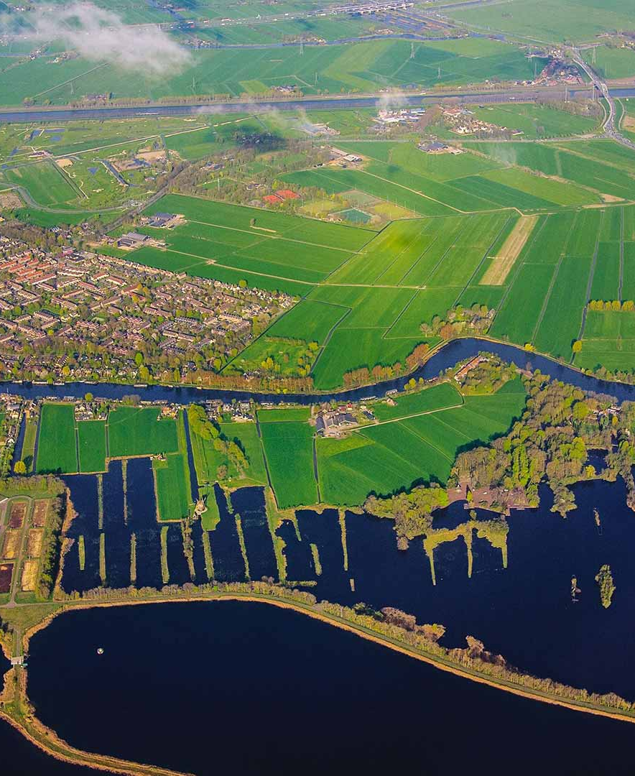
Bodem in het omgevingsplan
Webinar 27 mei 2021
Marion Sibeijn (Omgevingsdienst Noordzeekanaalgebied)
Nicole Hardon (Rijkswaterstaat WVL, Bodem en Ondergrond)
Marcel Cassee (Rijkswaterstaat WVL, Bodem en Ondergrond)

Slide 2
Spelregels
Vragen kunnen gesteld worden via de chat
Tijdens presentatie behandelen we plenair een aantal vragen
Overzicht meest gestelde vragen en antwoorden komt na webinar beschikbaar op website www.aandeslagmetdeomgevingswet.nl
(samen met presentatie en terugkijken van webinar)
Resterende vragen stellen via Informatiepunt Omgevingswet www.iplo.nl

Slide 3
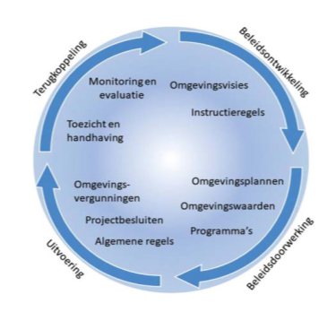
Inhoud webinar
Wat is het omgevingsplan?
Tijdelijk deel van het omgevingsplan
Transitie omgevingsplan (2022-2029)
(wat moet/mag, keuzes, ruimte)
Aantal voorbeelden
Bodembeheer van de Toekomst

Slide 4
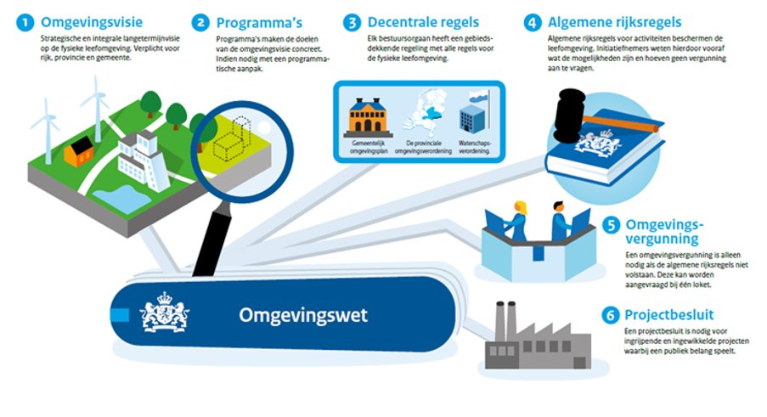
Deel 1: Wat is het omgevingsplan?

Slide 5
Vervolg: Wat is het omgevingsplan?​
Karakter van digitale verordening
Alle regels over fysieke leefomgeving van gemeente binnen het grondgebied
Per gemeente één omgevingsplan
Invulling maatschappelijke opgaven uit gemeentelijke omgevingsvisie
Het rijk geeft regels mee via de bruidsschat
Regels omgevingsplan moeten (2029) voldoen aan instructieregels rijk en provincie
Evenwichtige toedeling van functies aan locaties

Slide 6
Vervolg: Wat is het omgevingsplan?​
Afstemmen met omgevingsverordening en waterschapsverordening
De geldende regels van het omgevingsplan zijn uiteindelijk zichtbaar onder de functionaliteit Regels op de kaart in het omgevingsloket van het DSO
Meer afwegingsruimte voor de gemeente - o.a. via maatwerkregels en aanpassing bruidsschatregels

Slide 7
Maatwerkregels en bruidsschat
Maatwerkregel = lokale uitwerking van algemene regel van Rijk (of provincie)
Hierbij wordt van rijksregels afgeweken of worden deze nader ingevuld
Ruime mogelijkheid maatwerk o.g.v. het Besluit activiteiten leefomgeving
Bijvoorbeeld t.a.v. graven, saneren, opslaan en toepassen grond of baggerspecie, toepassen bouwstoffen
Maatwerkregels komen in het nieuwe deel van het omgevingsplan terecht
Bruidsschat = set (gedecentraliseerde) rijksregels die op datum i.w.t. Omgevingswet in omgevingsplan gemeente en in waterschapsverordening zit

Slide 8
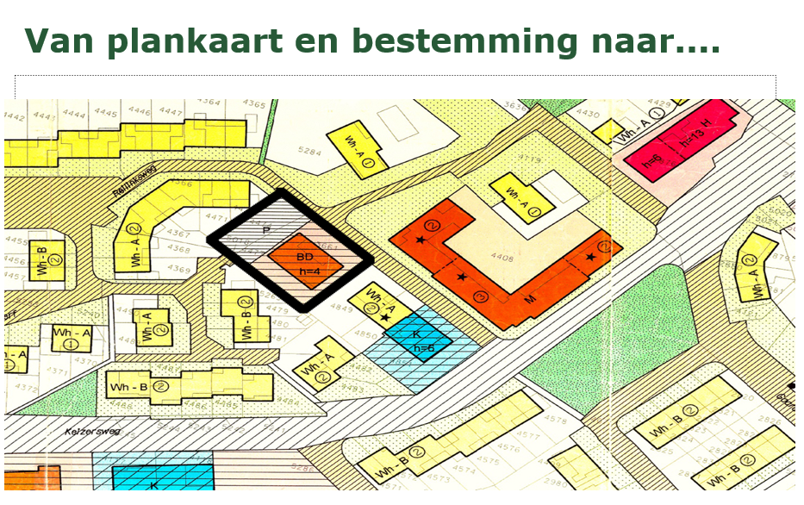

Slide 9
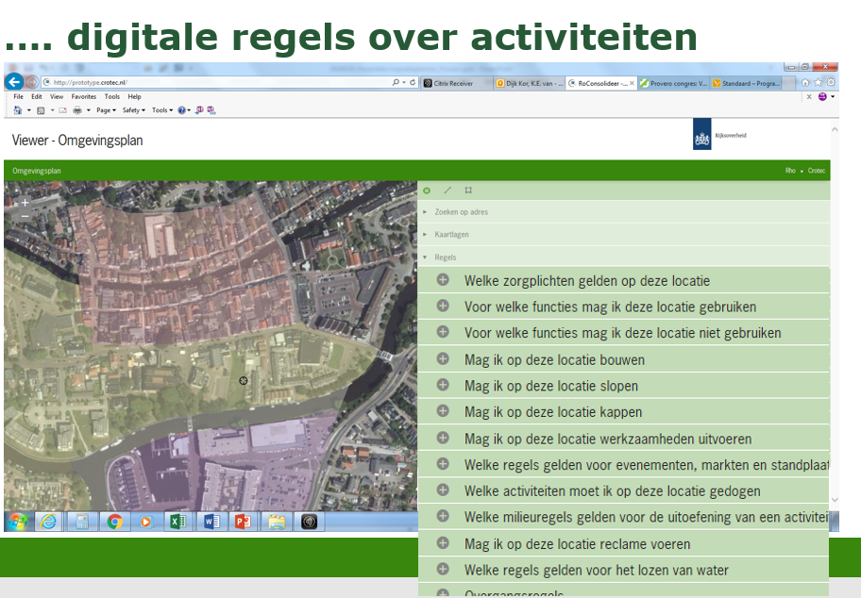

Slide 10
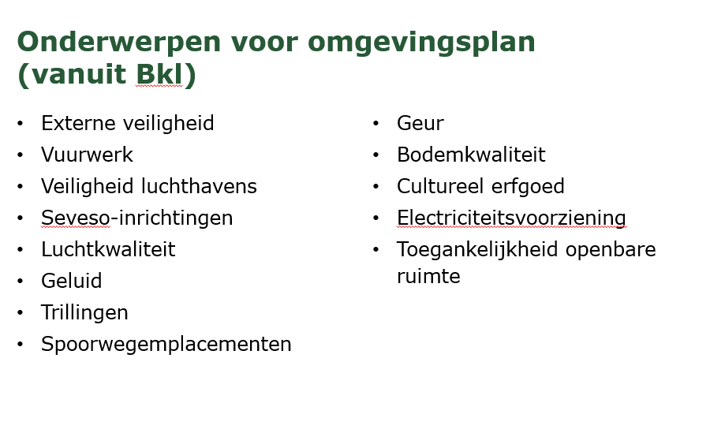

Slide 11
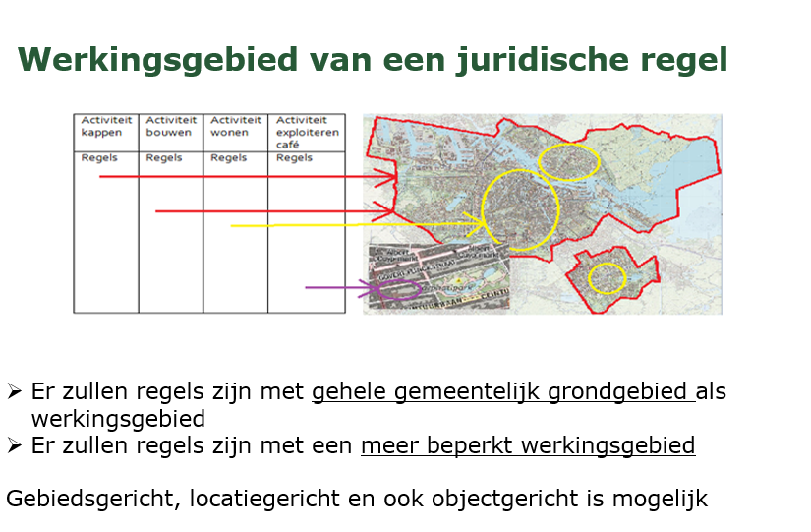

Slide 12
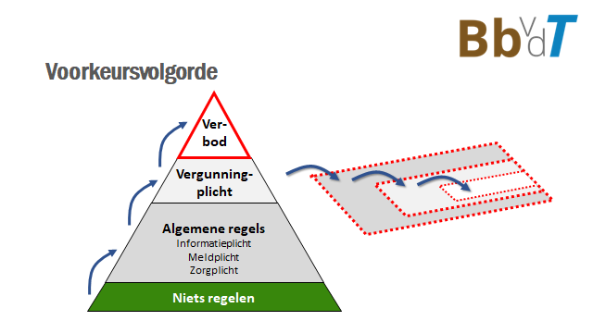
Voorkeursvolgorde regels omgevingsplan

Slide 13
Beleidsregels
Voorwaarde: er is beslisruimte voor het bestuursorgaan
Deze ruimte kan het bestuursorgaan invullen met beleidsregels
Zo is vooraf duidelijk hoe het bestuursorgaan omgaat met de beslisruimte
Dit draagt bij aan voorspelbaarheid
In de beleidsregels geeft het bestuursorgaan aan hoe het
belangen tegen elkaar afweegt,
feiten vaststelt of
wettelijke voorschriften uitlegt (bijv. begrippen, criteria)
artikel 1:3 lid 4 van de Algemene wet bestuursrecht (Awb), zie ook titel 4.3 Awb

Slide 14
Beleidsregels
Beleidsregels zijn gericht tot een bestuursorgaan
Een beleidsregel kan niet rechtstreeks verplichtingen aan burgers of bedrijven opleggen
Beleidsregels gaan altijd over een wettelijke bevoegdheid
Een beleidsregel verwijst naar het wettelijk voorschrift waaruit de bevoegdheid voortvloeit

Slide 15
Beleidsregels
Overgangsrecht | Status na inwerkingtreding Ow | Actie gemeente voor inwerkingtreding Ow
Geen overgangsrecht. | Mogelijk verwijst de beleidsregel naar verkeerde wettelijke bepalingen. | De gemeente bekijkt of aanpassen en opnieuw bekendmaken van de beleidsregels nodig is in verband met wijzigingen in de regelgeving.

Slide 16
Deel 2: Tijdelijk deel omgevingsplan
Overzichtsplaatje tijdelijk deel omgevingsplan
Inzoomen bruidsschat
Inzoomen overig tijdelijk deel omgevingsplan

Slide 17
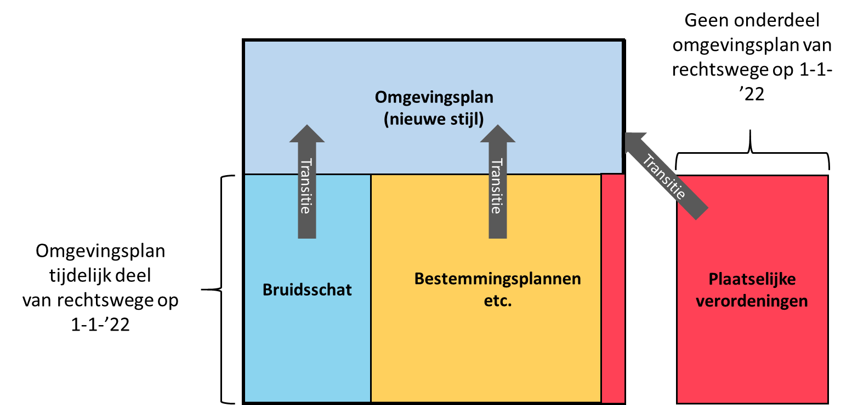
Tijdelijk deel omgevingsplan
Gebiedsspecifiek beleid Bbk
Bodemfunctieklassenkaart

Slide 18
Bruidsschat (Aanvullingsbesluit) bodem
Bouwen op verontreinigde bodem (ook instructieregel)
Nazorg na saneren of na aanpak toevalsvondst bodem (ook instructieregel)
Kleinschalig graven (≤ 25m3) in bodem met kwaliteit boven Interventiewaarde
Beschikte ernst, geen spoed locaties Wet bodembescherming
Saneren van de bodem in het zinkassengebied De Kempen
  (= maatwerkregels op paragraaf 4.121 saneren Besluit activiteiten leefomgeving)

Slide 19
Gebiedsspecifiek toetsingskader Bbk
Lokale maximale waarden en percentage bodemvreemd materiaal
Bijbehorende kaart en onderbouwing
Ook in tijdelijk deel:
Bodemfunctieklassenkaart

Slide 20
Deel 3: transitie omgevingsplan
Transitiefase 2022-2029: stapsgewijs werken aan omgevingsplan
Bodem in omgevingsplan: wat moet en wat kan?
Stappenplan voorbereiding voor gemeenten
Wat te doen met de bruidsschat?
Wat te doen met huidig beleid (nota bodembeheer)?

Slide 21
Transitiefase: tijdelijk -> nieuw
Omgevingsplan tijdelijk deel bij in werking treden Omgevingswet
Vervolgens (stapsgewijs opbouwen via) wijzigen omgevingsplan
Uiterlijk 31-12-2029 nieuw deel omgevingsplan volledig opgebouwd
Aandachtspunten:
  Bij eerste wijziging: structuur in beeld
  Gebruik online tool ‘ontwerpvragen omgevingsplan’
  Aflopen van overgangsrecht
  Continueren van huidig beleid

Slide 22
Transitie naar nieuw deel omgevingsplan
1-1-2022
tijd
31-12-2029
transitieperiode
transitie
Omgevingsplan
nieuwe stijl
Bruidsschat
Overzetten bruidsschatregels
Invulling geven aan instructieregels
Omgevingsplan van rijkswege op 1-1-’22
Bestemmingsplannen
Maatwerkregels
decentrale regels
Gebiedsspec. beleid
Bodemfunctiekl.kaart
Huidig lokaal beleid (nota bodembeheer)
transitie
Plaatselijke verordeningen

Slide 23
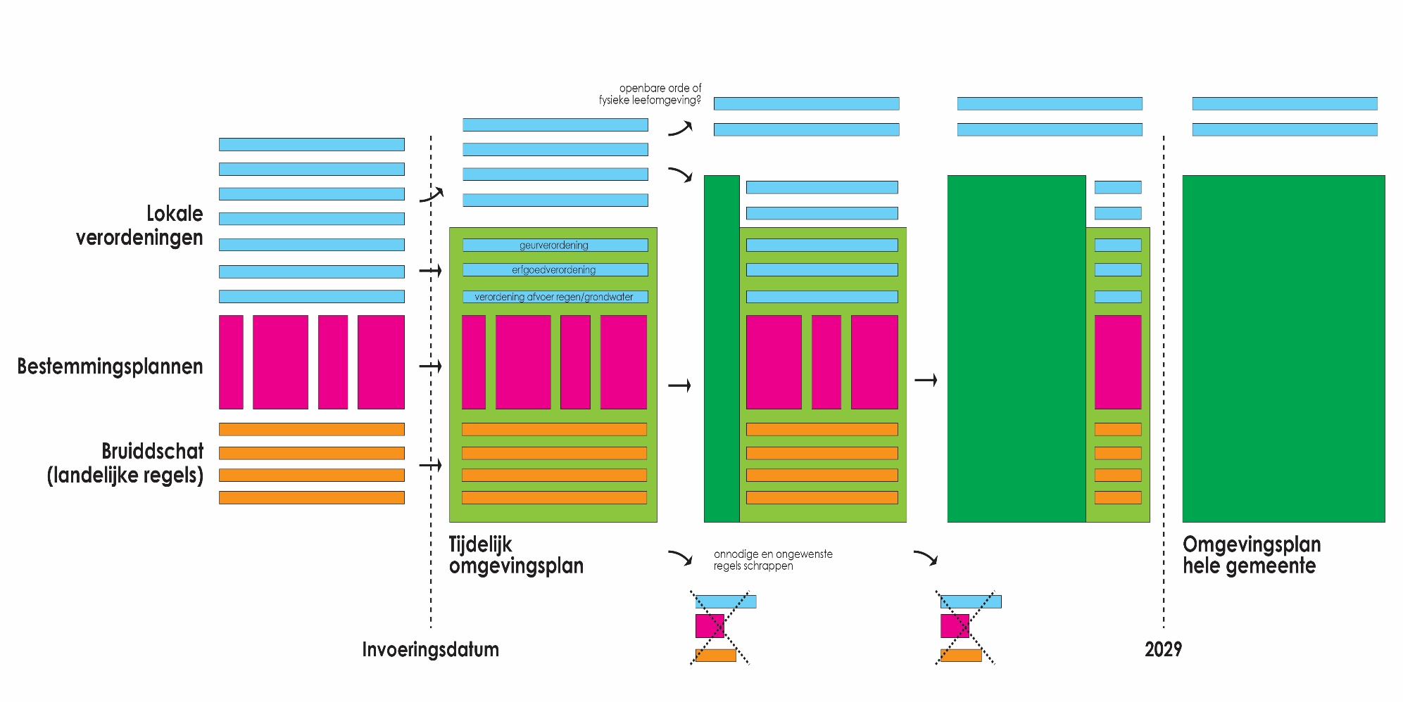
Transitie naar nieuw deel omgevingsplan
Gebiedsspec.beleid
Bodemfunctiekl.kaart

Slide 24
Bodem in het omgevingsplan: wat moet?
Omzetten bruidsschat naar nieuw deel
- schrappen (bijv. overbodig, niet relevant)
- versimpelen, verbijzonderen, specificeren
- koppelen aan werkingsgebied
Omzetten overig tijdelijk deel omgevingsplan
(Bfk, gebiedsspecifiek beleid) naar nieuw deel
Huidige lokale regels en beleid inpassen in nieuwe stelsel om het te kunnen voortzetten
Uitwerking geven aan instructieregels provincie
Bij eerste 2 stappen geldt: Invulling geven instructieregels
Toelaten bouwactiviteit op bodemgevoelige locatie
Nazorg en gebruiksbeperkingen na saneringen / toevalsvondst
Bodemfunctieklassen indelen / aanwijzen bodembeheergebied (gebiedssp. beleid)

Slide 25
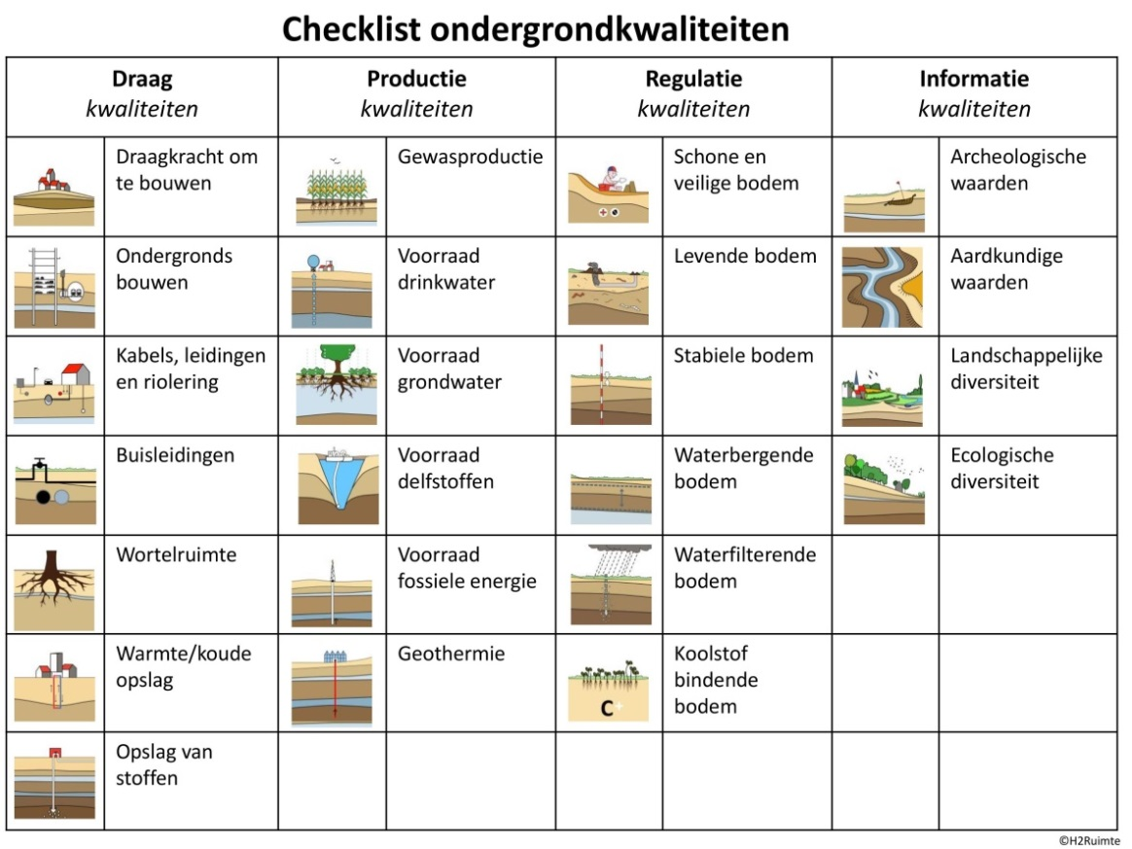
Bodem in het omgevingsplan: wat mag?
Maatwerk op regels Bal:
afwijken of aanvullen
Eigen decentrale regels
(koppelen aan functies of aan
activiteiten)
Leg relatie met de ambities uit
omgevingsvisie. Benader integraal!
Benut: online tool ontwerpvragen omgevingsplan

Slide 26
Stappenplan voorbereiding gemeenten
Netwerken! Leg contacten binnen én buiten de eigen organisatie
Bestudeer de (concept) omgevingsvisie op onderwerp bodem en grondwater:
ga na voor welke onderwerpen het omgevingsplan een rol heeft of kan hebben
Bestudeer de instructieregels van rijk (Bkl) en provincie (ontwerp Omgevingsverordening): breng in kaart wat er moet gebeuren!
Bekijk de bruidsschat: behouden, aanpassen of schrappen?
Volstaan de algemene regels uit Bal of is (lokaal) maatwerk nodig?
Bestudeer het huidige lokale beleid en vraag je af wat te behouden (wel ‘omkatten’)
Breng in kaart op welke punten tijdelijk deel omgevingsplan aangepast moet worden en wanneer (= stel prioriteiten)
NB: denk ook aan het maken van toepasbare regels (DSO)
Rijk zorgt voor algemene regels Bal en bruidsschat; voor de rest ben je zelf aan zet!

Slide 27
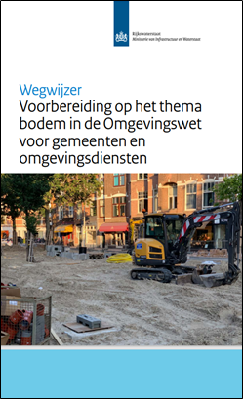
Meer informatie
Bodem in het omgevingsplan - Informatiepunt Leefomgeving (iplo.nl)

Slide 28
Wat te doen met de bruidsschat?
1-1-2022
tijd
31-12-2029
transitieperiode
transitie
Omgevingsplan
nieuwe stijl
Bruidsschat
Overzetten bruidsschatregels
Invulling geven aan instructieregels
Omgevingsplan van rijkswege op 1-1-’22
Bestemmingsplannen
Maatwerkregels
decentrale regels
Gebiedsspec. beleid
Bodemfunctiekl.kaart
Huidig lokaal beleid (nota bodembeheer)
transitie
Plaatselijke verordeningen

Slide 29
Wat te doen met de bruidsschat?
onderwerp | Schrappen? | Voorbeelden van aanpassen
Specifieke zorgplicht | Nee | Eventuele extra beschermingsmaatregelen
Toelaten bouwen op bodemgevoelige locaties | Nee (Bkl) | Houd rekening met voorwaarden Bkl Afwijkende waarde toelaatbare kwaliteit bodem Vrijstelling bodemonderzoek voor bepaalde gebieden (via geografisch werkingsgebied) Andere maatregelen dan saneren
Nazorg na saneren / in stand houden maatr. toevalsvondst | Nee (Bkl) | Houd rekening met voorwaarden Bkl Gericht koppelen aan locaties (werkingsgebied) Nader specificeren
Kleinschalig graven > IW | mogelijk | Schrappen regels (geen sterke verontreiniging aanwezig) Aanvullen of concretiseren Vergroten werkingsgebied
Activiteiten locaties (beschikt ernst-niet spoed) | mogelijk | Schrappen (geen locaties, spec. zorgplicht) Specificeren regels Definiëren werkingsgebied
installeren gesloten bodemenergiesysteem | mogelijk | Specificeren regels Definiëren werkingsgebied

Slide 30
Wat te doen met de nota bodembeheer?
1-1-2022
tijd
31-12-2029
transitieperiode
transitie
Omgevingsplan
nieuwe stijl
Bruidsschat
Overzetten bruidsschatregels
Invulling geven aan instructieregels
Omgevingsplan van rijkswege op 1-1-’22
Bestemmingsplannen
Maatwerkregels
Gebiedsspec. beleid
Bodemfunctiekaart
decentrale regels
Huidig lokaal beleid (nota bodembeheer)
transitie
Plaatselijke verordeningen

Slide 31
Wat te doen met de nota bodembeheer? (1)
Gebiedsspecifiek beleid (LMW, bodemvreemd materiaal, acceptatie bkk’s)
  van rechtswege onderdeel tijdelijk deel omgevingsplan (incl. kaart)
  omzetten naar nieuw deel omgevingsplan via maatwerkregels
Bodemfunctieklassekaart
  van rechtswege onderdeel tijdelijk deel omgevingsplan
  omzetten naar nieuw deel omgevingsplan
Bodemkwaliteitskaart als milieuhygiënische verklaring blijft geldig
  BKK vastgesteld onder Besluit bodemkwaliteit blijft geldig als grondslag voor milieuverklaring bodemkwaliteit na inw. Ow
  Uiterlijk 5 jaar na moment vaststelling actualiseren

Slide 32

Wat te doen met de nota bodembeheer? (2)
Soms ook andere onderwerpen dan huidig Bbk, bijv. saneren, bouwen, etc.
Soms ook visie, ambities, beleid, beleidsregels en uitleg regelgeving
Afpellen:
wat zit al in het ‘startpakket’? (= rijksregels Bal, Bbk/Rbk en bruidsschat)
Welk onderdeel is grondslag milieuverklaring bodemkwaliteit?
Welke maatwerkregels op Bal zijn nodig? Of welke decentrale regels?
Welke aanpassingen bruidsschat zijn nodig (binnen kaders instructieregels)
Welke beleidsregels of voorlichting (website, etc.) is nodig?
Zijn bepaalde onderdelen geschikt voor opname in omgevingsvisie?
Zijn bepaalde onderdelen geschikt voor opname in programma?
(Bijv. diverse maatregelen bij aanpak lood zoals subsidie, voorlichting
(instrumentenmix) naast regels in omgevingsplan

Slide 33
Deel 4: Voorbeelden
1. Invasieve exoten
2. Diffuus lood
3. Grondwaterkwaliteit
4. Bodemenergie
Notes:
Aan de hand van een viertal voorbeelden met jullie bekijken wat je in je omgevingsplan kan en misschien wel moet regelen.
Poll uitslag: die vraag niet eenvoudig te beantwoorden, maar Antwoord C, Ik zal dat hierna uitleggen.

Slide 34
Ontwerptool omgevingsplan VNG
Stap 1: Wat wil ik regelen
Stap 2: Wat kan en moet ik regelen in het omgevingsplan
Stap 3: Hoe wil ik het regelen
Stap 2:
Betreft het een onderwerp dat door de Ow wordt geregeld?
Hebben Rijk of provincie regels gesteld?
Zijn er delen in de lokale verordeningen die betrekking hebben op de fysieke leefomgeving?
Bevat de bruidsschat regels over dit onderwerp?
VNG Ontwerptool - Home
Notes:
Om te komen tot regels in het omgevingsplan, moet de gemeente zich eerst een aantal vragen stellen. Deze vragen, van visie naar regels, zijn vertaald in de online tool ontwerpvragen omgevingsplan van de VNG.
Stap 1: visie en programma, doelen en ambities
Stap 2: welke kaders
Stap 3: welk type regel wil je inzetten. Variatie aan mogelijkheden. Bv alleen zorgplicht of verboden, etc.
Fysieke leefomgeving
Instructieregels, Regels over activiteiten of Omgevingswaarden Is er ruimte voor maatwerk?
Sluit art. 2.1 Ob het opnemen in het omgevingsplan uit? Nee > moet je opnemen
Wil je die schrappen, behouden of aanpassen?

Slide 35

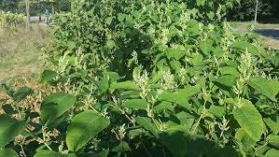
Invasieve exoten 1
Europese Verordening invasieve exoten + Unielijst
Uitroeiings-, beheers- en herstelmaatregelen
Rijksregels: paragraaf 11.2.10 Bal:
Gericht op opzettelijke handelingen (kweken, houden, verhandelen)
Bevoegd gezag = ministerie van LNV
Geen maatwerk mogelijk
Provinciale programma's
Juridische incentives (omgevingsverordening)
Financiële incentives (subsidies)
Voorlichting
Notes:
Het kader voor invasieve exoten wordt grotendeels bepaald door Europa. Sinds 1 jan 2015 geldt de EU-verordening invasieve uitheemse soorten. Deze strekt er toe om de nadelige gevolgen voor de biodiversiteit van zowel de opzettelijke als onopzettelijke introductie en verspreiding in de Unie van invasieve uitheemse soorten te voorkomen, tot een minimum te beperken en te matigen.
Op basis van de EU verordening hebben de Europese lidstaten de plicht om uitroeiings­maatregelen, beheersmaatregelen en herstelmaatregelen te treffen.
De EU heeft een lijst (Unielijst) samengesteld van invasieve soorten die ergens in Europa voorkomen en schade veroorzaken of dit in de toekomst waarschijnlijk gaan doen. Het bezitten, verhandelen, kweken, transporteren en importeren van deze soorten is in de hele EU verboden. Het is de taak van de lidstaten om deze soorten, waar mogelijk, uit te roeien in het wild. Als uitroeien niet lukt, moeten de lidstaten de soort beheren en de nadelige effecten zoveel mogelijk beperken.
Niet alle exoten die schadelijk zijn staan op de Unielijst. Soms is de meerderheid van de lidstaten tegen de opname van de soort of is er nog geen risicobeoordeling gedaan die voldoet aan de EU-criteria. Zo ontbreekt de Japanse duizendknoop op de Unielijst. Voor deze soort bestaat nog geen effectieve bestrijdingsmethode en plaatsing op de lijst betekent hoge beheerkosten voor lidstaten. Vanuit Europa is er dus geen wettelijke plicht om deze soort aan te pakken, maar het is niet uitgesloten dat in de toekomst de soort alsnog op de lijst komt te staan.
Aanvullingsspoor ntuur. Het rijk heeft rijksregels opgenomen in het Bal.
Bij de decentralisatie van het natuurbeleid is afgesproken dat provincies verantwoordelijk zijn voor natuur, waaronder het aanpakken van invasieve exoten. Gedeputeer­de Staten van de provincies werken momenteel aan de opzet en uitvoering van beleid voor de bij ministeriële regeling aangewezen soorten. Voor de uitvoering is er ook een belangrijke rol weggelegd voor terreinbeheerders zoals gemeenten, waterschappen, private organisaties en particulieren. Veel van deze partijen zijn al bezig met het nemen van maatregelen. De provincies hebben daarin, als verantwoordelijk bestuursorgaan, een coördinerende taak.

Slide 36
Invasieve exoten 2
Geven de rijksregels en provinciale regels ruimte voor maatwerk?
Niet strijdig met Europese verordening, par. 11.2.10 Bal en omgevingsverordening
Gericht op onopzettelijke handelingen
Koppelen aan activiteiten (graven, toepassen van grond of baggerspecie)
Rekening houden met elkaars taken en bevoegdheden
Invasieve exoten - Invasieve exoten (wur.nl)
Notes:
De gemeente kan dus ook mbt een onopzettelijke handeling/activiteit mbt oogmerk natuurbescherming of milieu regels stellen in het omgevingsplan. Al dan niet gekoppeld aan de activiteiten graven en toepassen.
"Een gemeente, provincie, waterschap mag geen maatwerkregels stellen voor de regels in paragraaf 11.2.10 van het Bal. Die paragraaf gaat over:
- verbod op o.a. het opzettelijk in Nederland brengen, houden, kweken, verhandelen, vrijlaten van invasieve exoten die op de Unielijst staan. De exacte omschrijving van de verboden handelingen staan in artikel 7, eerste lid, van de exotenverordening.
- noodmaatregelen (verboden) die het Rijk kan vaststellen voor opzettelijke handelingen (die in artikel 7, eerste lid, van de exotenverordening staan) met invasieve exoten die niet op de Unielijst staan.
Een gemeente, provincie, waterschap mag wel regels stellen als paragraaf 11.2.10 er niet over gaat. Bijvoorbeeld regels over preventieve maatregelen ter voorkoming van onopzettelijke verspreiding van invasieve exoten (zowel voor soorten die op de Unielijst staan als soorten die daar niet op staan).
Bij het stellen van regels wel rekening houden met elkaars taken/ bevoegdheden en afstemmen waar nodig. Verder mag zo’n regel niet inhouden dat het verboden is om een invasieve soort die niet op de Unielijst staat opzettelijk in Nederland te brengen, te houden, te kweken, te verhandelen, vrij te laten, etc, want zo’n verbod is voorbehouden aan het Rijk (via noodmaatregelen)."

Slide 37
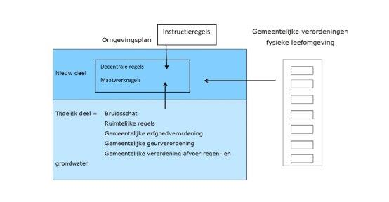
Invasieve exoten

Slide 38
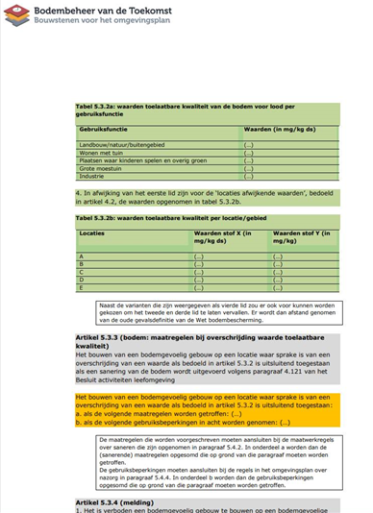
Diffuus lood
Maatwerk op mba’s bodem:
Decentrale norm waarboven de mba saneren van toepassing is
Aanvullende bodemgevoelige locaties aanwijzen in omgevingsplan, zoals kinderdagverblijven of speeltuinen
Kijk ook naar andere ‘instrumenten’ zoals voorlichting en subsidie (regeling a la De Kempen)
Notes:
Lokaal probleem.
Oude binnensteden die diffuus met lood zijn verontreinigd. Deze loodverontreiniging kan nadelige gevolgen hebben voor jonge kinderen. Dus met name op plekken waar jonge kinderen komen is er een verhoogd risico. Denk daarbij aan speeltuinen, kinderdagverblijven en particuliere achtertuintjes.
> betreft fysieke leefomgeving
Er zijn geen specifieke rijksregels over gesteld en zijn ook geen bruidsschatregels meegegeven, maar de mba’s bodem bieden wel ruimte voor maatwerk

Slide 39
Diffuus lood

Slide 40
Grondwaterkwaliteit: beheren, beschermen, verbeteren?
Beheren
Beschermen
Gemeente
Verbeteren
Notes:
Grondwaterkwaliteit is weer van een andere orde. Daarvoor moeten we naar de eerste vraag uit de ontwerptool: Wat wil ik regelen?
Welk ambitieniveau heeft de gemeente als het gaat om grondwaterkwaliteit.

Slide 41
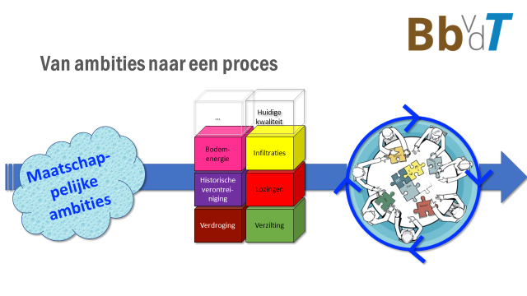
Notes:
Om te bepalen of en welke regels er in het omgevingsplan voor grondwaterkwaliteit nodig zijn, zul je eerst een aantal stappen moet zetten. Vergelijkbar met ontwerptool.
Of een gemeente iets met grondwaterkwaliteit is een optelsom de lokale maatschappelijke opgaves in je gebied en de activiteiten/huidige kwaliteit die in dat gebied aan de orde zijn. Denk bijvoorbeeld aan de combinatie van bescherming drinkwaterwinning en inzet van bodemenergie voor de lokale energievoorziening.
Activiteiten en huidige toestand maken of er randvoorwaarden nodig zijn om maatschappelijke doelen te halen.
Dat bij elkaar opgeteld, maakt dat je als gemeente tav grondwaterkwaliteit zit op beheer, verbeteren of beschermen.
Stap 3: Door met de verschillende overheden en stakeholders aan tafel te gaan, hoe met elkaar geregeld krijgen. Met andere woorden wat kan en moet ik regelen in het omgevingsplan.

Slide 42
Wat kan en moet ik regelen
Maatwerkregels op rijksregels Bal:
Mba saneren (optie afgraven) inzetten
Maatwerkregels gesloten bodemenergiesystemen
Bruidsschatregels aanpassen, behouden of schrappen:
Bruidsschatregel ernst niet spoed invullen
Vertaling van instructieregels provincie in omgevingsplan

Slide 43
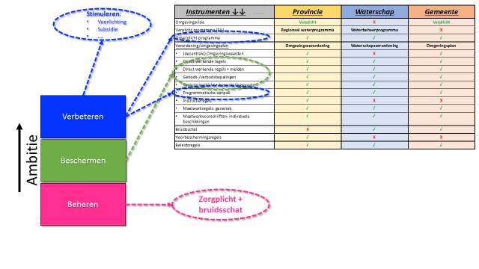
Hoe wil ik het regelen
Notes:
Met slim beheer kun je verbeteren
Zonder goed beheer geen bescherming

Slide 44
Grondwaterkwaliteit

Slide 45
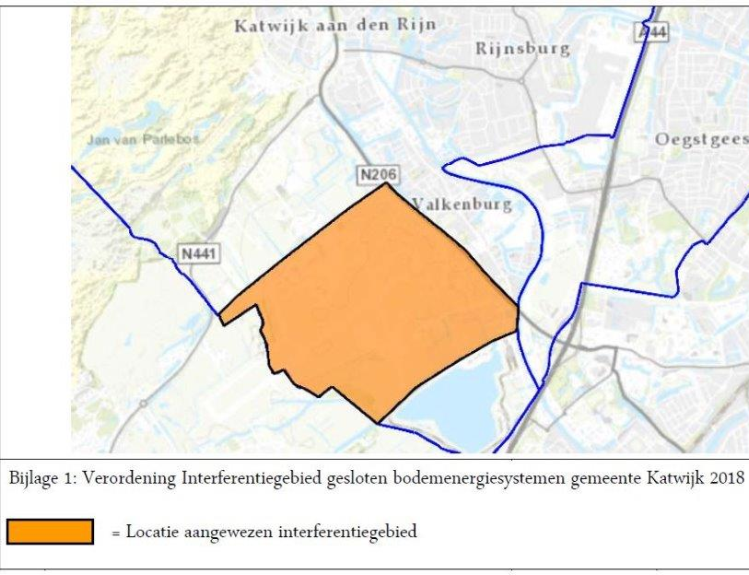
Interferentiegebieden bodemenergie 1
Nu:
Interferentiegebieden aangewezen bij gemeentelijke verordening
Aan de vergunningsplicht (OBM) voor gesloten systemen beleidsregels gekoppeld
Bij inwerkingtreding Ow:
Verordening interferentiegebied wordt niet van rechtswege opgenomen in omgevingsplan
Vergunning grote gesloten systemen en gesloten systemen binnen interferentiegebied via de bruidsschat (tijdelijk) gereguleerd

Slide 46
Interferentiegebieden bodemenergie 2
Acties vóór 31-12-2029:
Verordening interferentiegebied moet worden opgenomen in omgevingsplan
Bruidsschat vergunningplicht gesloten systemen overnemen?
Werkingsgebied irt verordening interferentiegebied
Beleidsregels of (maatwerk)regels in omgevingsplan?
Meer ruimte voor maatwerk > zie oogmerken/doelen
Gemeentelijke omgevingsdoelen:
a. het waarborgen van de veiligheid,
b. het beschermen van de gezondheid,
c. het beschermen van het milieu,
d. het duurzaam veiligstellen van de openbare drinkwatervoorziening,
e. het beschermen van landschappelijke of stedenbouwkundige waarden,
f. het behoud van cultureel erfgoed,
g. het behoud van de uitzonderlijke universele waarde van werelderfgoed,
h. de natuurbescherming,
i. het tegengaan van klimaatverandering,
j. de kwaliteit van bouwwerken,
k. een evenwichtige toedeling van functies aan locaties,
l. het behoeden van de staat en werking van infrastructuur voor nadelige gevolgen van activiteiten,
m. het beheer van infrastructuur,
n. het beheer van watersystemen,
o. het beheer van geobiologische en geothermische systemen en ecosystemen,
p. het beheer van natuurlijke hulpbronnen,
q. het beheer van natuurgebieden,
r. het gebruik van bouwwerken,
s. het bevorderen van de toegankelijkheid van de openbare buitenruimte voor personen,
t. [etc. etc.

Slide 47
Interferentiegebieden bodemenergie

Slide 48
Deel 5: Bodembeheer van de Toekomst
Hulpmiddelen algemeen
Programma Bodembeheer van de Toekomst
Onderwerpen in uitvoering
Producten

Slide 49
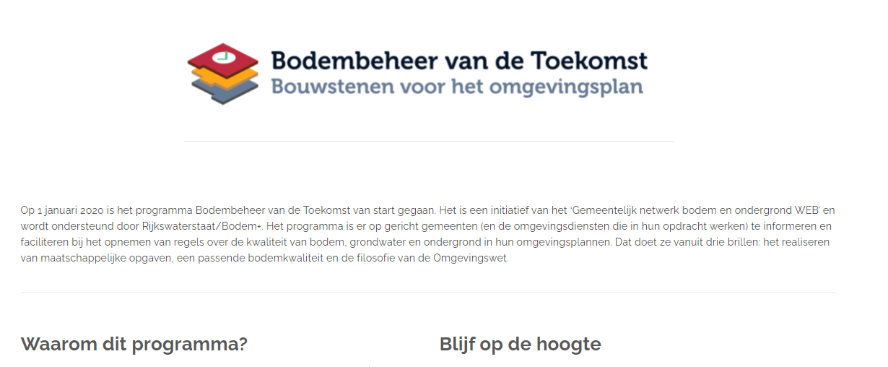
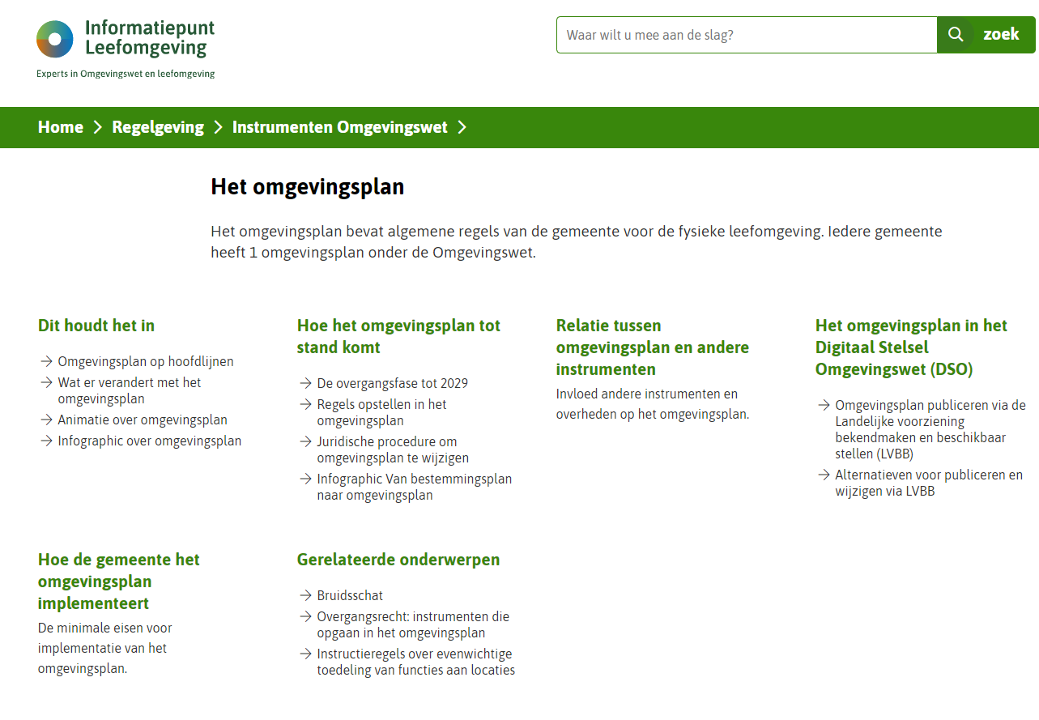
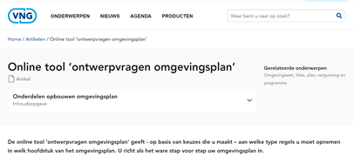
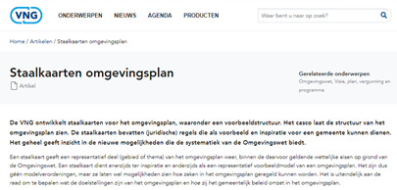
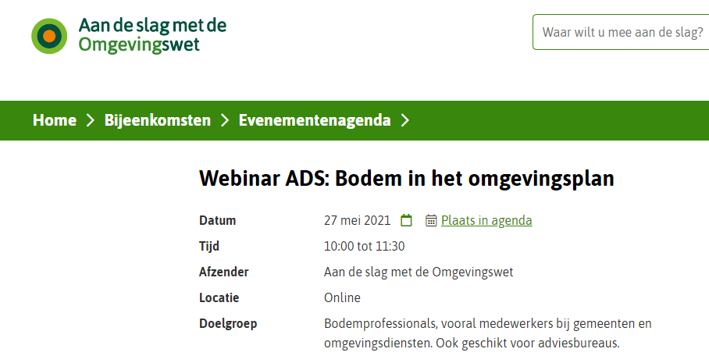
Hulpmiddelen

Slide 50
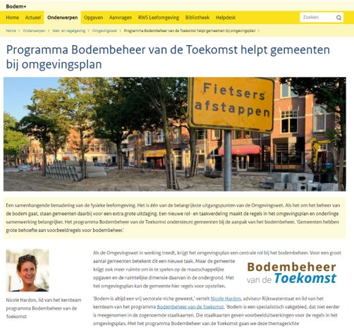
Bodembeheer van de Toekomst is ….
‘Versterken van de uitvoeringskracht van gemeenten door het bieden van bouwstenen en praktijkimplementatie, gericht op het implementeren van bodemregels in gemeentelijke omgevingsplannen.’ ​
Informatie / voorbeeldregels omgevingsplan​
10 onderwerpen (“bouwstenen”)​
Bodem & ondergrond​
Hulp aan gemeenten bij implementatie ervan​

Slide 51
Programma in fasen
Fase 1 (tot medio 2020): opzetten programma, aanpak ontwikkelen, werken aan eerste producten
Fase 2 (tot medio 2021): 10 bouwstenen uitwerken, uniformiteit
Fase 3 (tot oktober 2021): hulp bij implementatie in de praktijk, leren van elkaar
Delen van resultaten
  www.samendedieptein.nl/bodembeheer-van-de-toekomst/
  Nieuwsbrieven
  Bijeenkomsten, presentaties

Slide 52
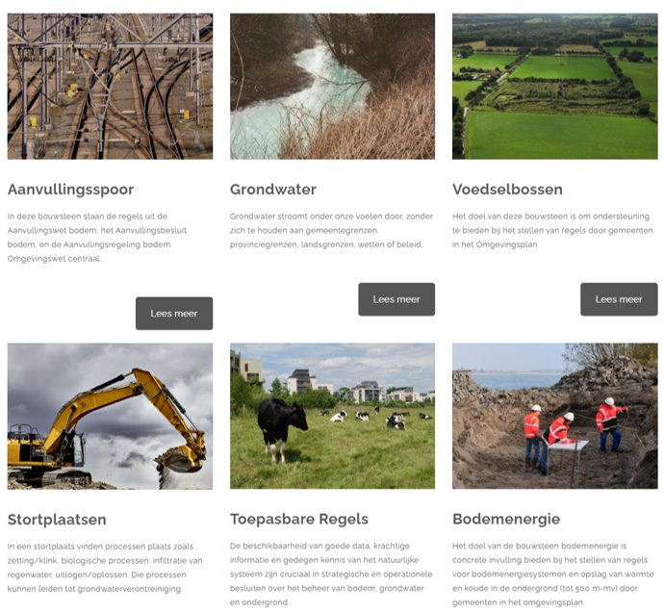
Onderwerpen in uitvoering

Slide 53
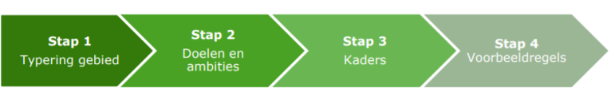
Producten Bodembeheer van de Toekomst
Leidraad: hulpmiddel bij goede afwegingen
Juridische kaders (frame): overzicht van bestaande regelgeving onder Ow
Informatieblad en/of Q&A: informatie bij het onderwerp
Voorbeeldregels (staalkaart): per gebied, activiteit, ambitie (modules)
Juridische frames
Leidraad
Vragen en antwoorden
Voorbeeldregels
Informatiebladen

Slide 54
Juridische frames
Artikelen + toelichting
Lokale afwegingsruimte in beeld
Aanvullingsbesluit bodem februari 2021

Slide 55

Staalkaart Aanvullingsbesluit bodem
Aansluiting bij ‘Gemeentelijke staalkaarten voor het omgevingsplan’ van VNG:​
  opzet volgens casco​
  aansluiting bij staalkaarten van de VNG​
    verordeningen > omgevingsplan​
    bestaande woonwijk​
Modulaire opbouw

Slide 56
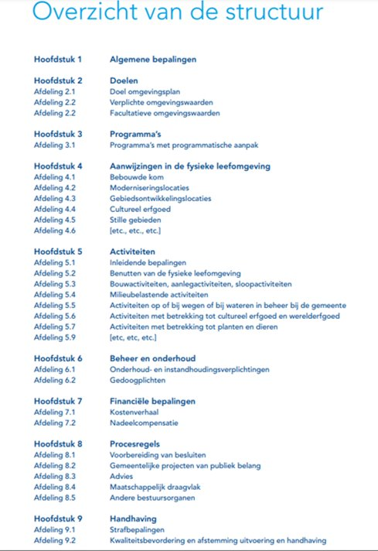
Casco VNG

Slide 57
Opzet staalkaart in modules
INTRODUCTIE EN LEESWIJZER
ALGEMENE TOELICHTING OP VARIANTEN
BEGRIPSBEPALINGEN EN AANWIJZINGEN IN DE FYSIEKE LEEFOMGEVING
Bouwen op verontreinigde bodem
Graven in bodem
Opslaan van grond of baggerspecie

Slide 58
Opzet staalkaart in modules
VII: saneren van de bodem
VIII: nazorg na saneren van de bodem of bij tijdelijke beschermingsmaatregelen
IX: activiteiten op een locatie met historische bodemverontreiniging zonder onaanvaardbaar risico (beschikte ernst, geen spoed)
X: toepassen van bouwstoffen
XI: toepassen van grond of baggerspecie

Slide 59
Varianten
Verschillende varianten voor verschillende ‘typen’ van gemeenten
Generieke variant: voor gemeenten waarvoor rijksregels prima passen > geen maatwerkregels en bruidsschatregels blijven ongemoeid
Alternatieve variant 1: voor gemeenten die nadruk leggen op beschermen >wel maatwerkregels en wijzigen bruidsschatregels
Alternatieve variant 2: voor gemeenten die nadruk leggen op benutten > wel maatwerkregels en wijzigen bruidsschatregels

Slide 60
Voorbeeldregels
In kleuren zodat varianten herkenbaar zijn
Teksten in kaders met verduidelijkingen en toelichting
Generieke variant: regels uit bruidsschat
Alternatieve variant 1: nadruk beschermen
Alternatieve variant 2: nadruk benutten

Slide 61
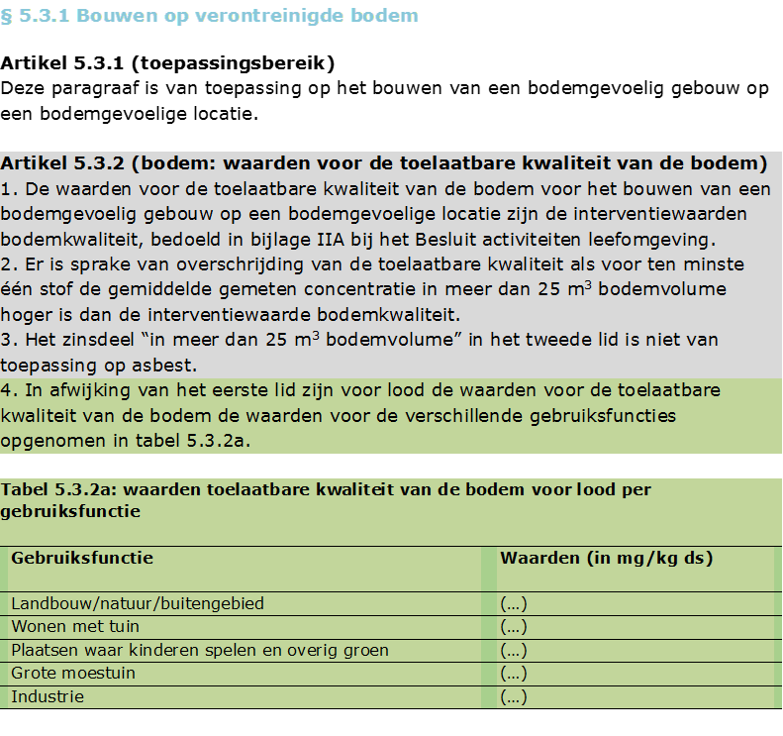
Generieke variant: regels uit bruidsschat
Alternatieve variant 1: strengere eis voor lood ter bescherming van kinderen

Slide 62
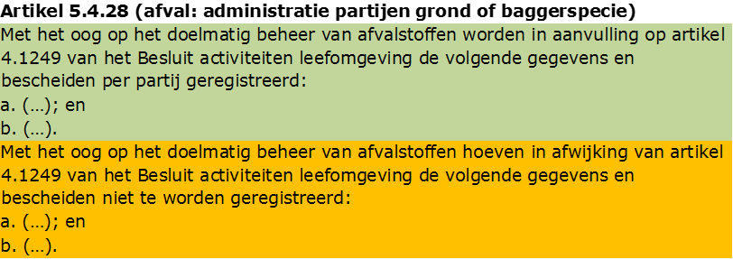
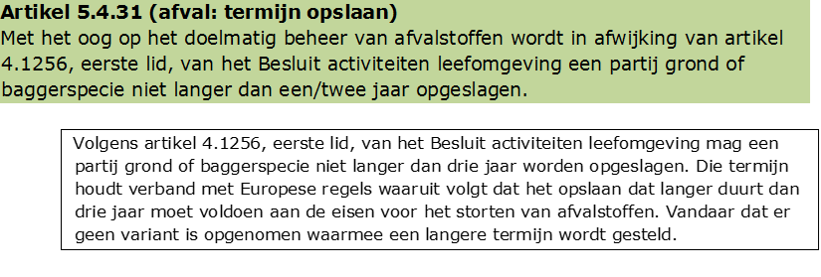
Alternatieve variant 1: aanvullende gegevens
Alternatieve variant 2: minder gegevens
Alternatieve variant 2: termijn voor tijdelijke opslag verkort
Uitleg waarom geen langere termijn

Slide 63
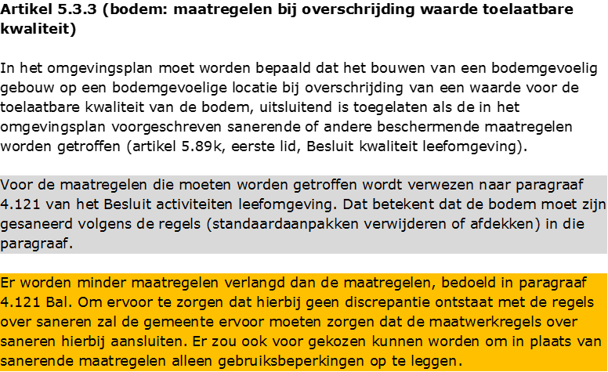
Toelichting
< neutrale tekst
zonder kleur​
Verder zelfde systematiek als bij artikelen (kleuren voor varianten)

Slide 64


Meer informatie
Aan de slag met de Omgevingswet:
www.aandeslagmetdeomgevingswet.nl
Informatiepunt Leefomgeving www.iplo.nl
https://iplo.nl/thema/bodem/
Vereniging van Nederlandse gemeenten Omgevingswet | VNG
Bodembeheer van de Toekomst
https://samendedieptein.nl/bodembeheer-van-de-toekomst/

